Slide 1


Leyes recientemente promulgadas por la República Oriental del Uruguay
Palacio legislativo, Montevideo, Uruguay

Slide 2
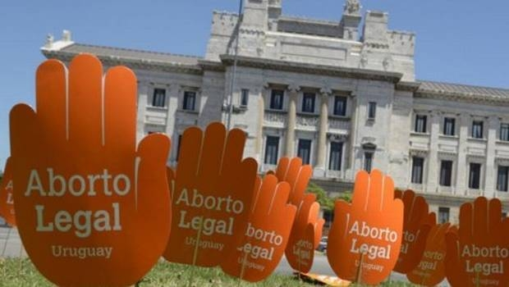
Ley Nº 18.987
INTERRUPCIÓN VOLUNTARIA DEL EMBARAZO
Publicada D.O. 30 oct/012 - Nº 28585

Slide 3



Diferentes campañas por el referéndum sobre la ley del aborto
A favor
En contra

Slide 4
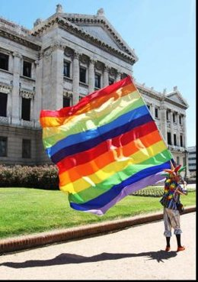

Ley Nº 19.075
MATRIMONIO IGUALITARIO
Publicada D.O. 9 may/013 - Nº 28710

Slide 5

El primer matrimonio homosexual
“ El 5 de agosto del 2013 a las 7:55 de la mañana se produjo el primer casamiento entre homosexuales en Uruguay. Fue en una ceremonia íntima ya que se trató de una boda in extremis, dijo a El País el director del Registro Civil, Adolfo Orellano.[…]
La oficial actuante de la oficina 1 del Registro Civil, Luisa Salaberry fue quien celebró el primer matrimonio entre dos hombres, uno de ellos enfermo de cáncer y en situación terminal. […]
La boda entre aún no tiene fecha, ya que el trámite exige esperar diez días luego de la publicación en el Diario Oficial para poder elegir un día en el calendario.[…] “
El País: http://www.elpais.com.uy/informacion/se-inscribio-primer-pareja-gay.html

Slide 6
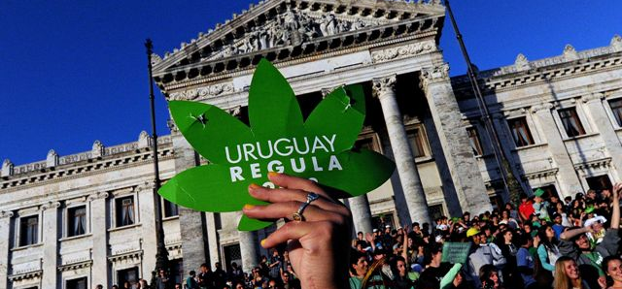
Ley Nº 19.172
MARIHUANA Y SUS DERIVADOS
Publicada D.O. 7 ene/014
CONTROL Y REGULACIÓN DEL ESTADO DE LA IMPORTACIÓN, PRODUCCIÓN,
ADQUISICIÓN, ALMACENAMIENTO, COMERCIALIZACIÓN Y DISTRIBUCIÓN

Slide 7


Campañas a favor de la ley de regulación de la marihuana

